Slide 1
コンパイラ
第14回 コンパイラコンパイラ
http://www.info.kindai.ac.jp/compiler
E館3階E-331 内線5459
takasi-i@info.kindai.ac.jp
Notes:
こんにちは。
これからコンパイラの第14回の授業を始めます。
よろしくお願いします。

Slide 2
コンパイラ (compiler)
コンパイラ
  原始プログラム(source program)を
  目的プログラム(object program)に
  変換(翻訳)するプログラム
原始プログラム
(source program)
入力
コンパイラ
(compiler)
出力
目的プログラム
(object program)
Notes:
この授業では、コンパイラについて学んできました。
コンパイラは、原始プログラム source program を
目的プログラム object program に翻訳するプログラムです。

Slide 3
コンパイラの特性
人間が作成するよりも
計算機に任せてはどうか？
⇒ コンパイラコンパイラを利用
作成は規則的
  構文規則に従って規則的に作られる
作成作業が膨大 (特にLR構文解析)
  LL構文解析 : 非終端記号ごとに解析が必要
  LR構文解析 : 状態から解析表を作成
Notes:
皆さんは実際にシステムプロジェクト1 でコンパイラを作成しました。
実際に作成してお分かりでしょうが、
コンパイラは、構文規則に従って規則的に作られます。
作成手順さえ理解していれば、あとはその手順に従いプログラミングするだけです。
一方、作成作業は膨大です。
皆さんも、コンパイラ作成にどれだけ時間がかかるかは実感しているでしょう。
皆さんが作成した LL 構文解析では、非終端記号ごとに解析が必要になります。
LR 構文解析になると、状態から解析表を作らなければなりませんので、更に作業は増えます。
このような、手順は決まっているが、作業は膨大、という処理は、
計算機が得意とする分野です。
でしたら、コンパイラの作成は、人間がするよりも、計算機に任せればいいのでは、というのは自然な流れです。
コンパイラの作成を、計算機に任せるために使われるのが、コンパイラコンパイラと呼ばれるプログラムです。

Slide 4
コンパイラコンパイラ
コンパイラコンパイラ
  コンパイラを自動生成するためのプログラム
原始言語 S の
文法規則
コンパイラ
コンパイラ
S
T
入力
出力
目的言語 T の
文法規則
Notes:
コンパイラコンパイラは、コンパイラを自動生成するプログラムです。
コンパイラコンパイラに、原始言語 S の文法と、目的言語 T の文法を与えると、
原始言語 S を目的言語 T に変換するコンパイラを出力します。

Slide 5
生成器 (generator)
字句解析部
(lexer)
字句解析部生成器
(lexer generator)
生成
lex, flex, JFlex 等
構文解析部
(parser)
構文解析部生成器
(parser generator)
生成
yacc, JavaCC, Jay,
Coco/R, ANTLR 等
コード生成部
(code generator)
コード生成部については
今のところ有望な生成器は無い
Notes:
コンパイラは、字句解析部、構文解析部、コード生成部などからなっています。
これらを作成するのが、生成器 generator と呼ばれるプログラムです。
字句解析部を生成するのが字句解析部生成器 lexer generator です。
代表的な字句解析部生成器には、lex flex JFlex 等があります。
構文解析部を生成するのが、構文解析部生成器 parser generator です。
代表的な構文解析生成器には、yacc JavaCC Jay,, Coco/R ANTLR 等があります。
字句解析、構文解析、と来れば、あとはコード生成ですが、
残念ながら、今のところ有望なコード生成部生成器はありません。
とはいえ、字句解析、構文解析のプログラムを作る大変さは、
皆さん身に染みてわかっているでしょうから、この部分を自動化できるメリットの大きさもわかるでしょう。

Slide 6
生成器
原始プログラム
字句解析部
lexer
トークン列
マイクロ
構文規則
字句解析部生成器
lexer generator
トークン列
構文解析部
parser
構文解析木
マクロ
構文規則
構文解析部生成器
parser generator
Notes:
字句解析部生成器は、入力として原始言語のマイクロ構文規則を与えると、
字句解析部を生成します。
生成された字句解析部に原始プログラムを与えると、トークン列を切り出します。
構文解析部生成器は、入力として原始言語のマクロ構文規則を与えると、
構文解析部を生成します。
生成された構文解析部にトークン列を与えると、構文解析木を作成します。

Slide 7
代表的なコンパイラコンパイラ
コンパイラ コンパイラ | 生成するプログラムの 記述言語 | 解析法
lex + yacc | C言語 | LALR(1)
flex + Bison | C言語 | LALR(1)
JavaCC | Java | LL(k)
JFlex + Jay | Java | LALR(1)
JFlex + CUP | Java | LALR(1)
Coco/R | Java, C# | LL(k)
JS/CC | Java script | LALR(1)
ANTLR | C, C#, Java, ruby 等 | LL(*)
Notes:
こちらの表は、代表的なコンパイラコンパイラの一覧です。
生成されるプログラムの記述言語は、C 言語、Java C# Java script 等があります。
また、構文解析は 下降型構文解析の LL 解析を行う構文解析部を生成するものと、
上昇型構文解析の LALR(1) 解析を行う構文解析部を生成するものがあります。

Slide 8
lex と yacc
lex
  字句解析器(記述言語C)を生成
  後継 : flex
yacc (yet another compiler compiler)
  構文解析器(記述言語C)を生成
  LALR(1) 構文解析
  後継 : Bison, kmyacc 等
    ※ lex と yacc は基本的にセットで使用する
    ※ Linux, MacOS では基本ソフトとしてインストール済
Notes:
lex と yacc は、C言語で記述された生成器を出力します。
lex が字句解析部生成器、yacc が構文解析部生成器です。
yacc は上昇型構文解析の LALR(1) 解析をする構文解析部を生成します。
lex と yacc はセットで使用します。
lex, yacc にはより使いやすい改良型である flex や Bison などもあります。
また、これらは、Linux や MacOS では、基本ソフトとしてインストール済です。

Slide 9
lex と yacc
マイクロ構文定義
xxx.l
lex
lex.yy.c
実行形式
#include
gcc
xxx
マクロ構文定義
y.tab.h
xxx.y
yacc
y.tab.c
$ xxx inputfile
Notes:
lex に、マイクロ構文を定義したファイルを与えると、C 言語で書かれた字句解析部を生成します。
また、yacc にマクロ構文を定義したファイルを与えると、C 言語で書かれた構文解析部を生成します。
この2つを gcc でコンパイルすると、
字句解析と構文解析をする実行形式のプログラムが生成されます。

Slide 10
JFlex と Jay
JFlex
  Flex の Java 版
  字句解析器(記述言語Java)を生成
  URL : http://www.jflex.de/
Jay
  yacc の Java 版
  構文解析器(記述言語Java)を生成
  LALR(1) 構文解析
  URL : http://www.cs.rit.edu/~ats/projects/lp/doc/
  jay/package-summary.html
    ※ JFlex と Jay は基本的にセットで使用する
Notes:
lex, yacc の Java 版が JFlex と Jay です。
JFlex と Jay は Java で書かれた生成器を出力します。
JFlex はLALR(1) 解析をする構文解析部を生成します。
JFlex と Jay はセットで使用します。
JFlex と Jay はこちらの url からダウンロードできます。

Slide 11
JFlex と Jay
マイクロ構文定義
xxx.l
JFlex
yyy.java
javac
yyy.class
マクロ構文定義
xxx.jay
Jay
zzz.java
javac
zzz.class
$ java zzz inputfile
Notes:
JFlex に、マイクロ構文を定義したファイルを与えると、Java で書かれた字句解析部を生成します。
また、Jay にマクロ構文を定義したファイルを与えると、Java で書かれた構文解析部を生成します。
この2つを Javac でコンパイルすると、
字句解析と構文解析をするクラスファイルが生成されます。

Slide 12
JavaCC
JavaCC
  字句・構文解析器(記述言語Java)を生成
  LL(k) 構文解析
  URL : https://javacc.github.io/javacc/
マイクロ構文定義
マクロ構文定義
xxx.jj
JavaCC
yyy.java
javac
yyy.class
$ java yyy inputfile
Notes:
JavaCC は、字句解析部と構文解析部の両方を生成します。
出力される記述言語はJava です。
JavaCC は、下降型構文解析の LL 解析をする構文解析部を生成します。
JavaCC はこちらの url からインストールできます。
JavaCC に、マイクロ構文、マクロ構文を定義したファイルを入力すると、
Java で書かれた字句解析・構文解析部を生成します。
以下では、JavaCC の使い方を説明します。

Slide 13
JavaCC で省略できる作業
字句解析系
  マイクロ構文から有限オートマトンを求める
  nextToken() メソッドの作成
構文解析系
  マクロ構文が LL(1) 文法か否かの判定
  マクロ構文から First 集合を求める
  nextToken() メソッドの呼び出し
  トークンの一致判定
Notes:
皆さんはコンパイラを作成するために様々な作業をしました。
JavaCC を使うと、そのうちのいくつかを省略できます。
字句解析系では、
マイクロ構文から有限オートマトンを求める作業と、
文字列からトークンを切り出す nextToken() メソッドの作成を JavaCC がやってくれます。
構文解析系では、
マクロ構文が LL(1)文法か否かの判定、
Firsts 集合を求める、
nextToken() メソッドの呼び出し、
トークンの一致判定などを JavaCC がやってくれます。

Slide 14
JavaCC で省略できない作業
構文解析系
  左再帰性の除去
  左括り出し
コード生成系
  全て
最適化系
  全て
Notes:
一方、JavaCC ではできない作業もあります。
構文解析系では、左再帰性の除去や左括り出しはしてくれません。
また、コード生成系、最適化系は一切してくれません。
ですので、この部分は自力で作る必要があります。
とは言え、字句解析、構文解析を作るのもかなりの作業ですので、
JavaCC がその部分を自動的に作ってくれれば、かなり手間が省けます。

Slide 15
JavaCC のインストール(Mac)
MacPorts を使うのが簡単
  Mac OSX のパッケージ管理ツール
    インストール後は port コマンドで様々なパッケージをインストール可能
  URL:http://www.macports.org/
Notes:
Mac に JavaCC をインストールする場合は、
MacPorts を使うのが簡単です。
MacPorts は、Mac OSX のパッケージ管理ツールです。
MacPorts をインストールしておけば、様々なパッケージをインストールできるようになります。
MacPorts はこちらの url からインストールできます。

Slide 16
MacPorts のインストール
http://www.macports.org/ から
pkg ファイルをダウンロード
pkg ファイルをクリックしてインストール
/opt/local/etc/macports/ に移動
エディタで sources.conf を編集
  rsync: で始まる行をコメントアウト
  その下に以下の一行を加えるhttp://www.macports.org/files/ports.tar.gz [default]
  (※) 3., 4. はプロキシ内からインストールする場合
Notes:
MacPorts のインストールは、まず macPorts のサイトから、
pkg ファイルをダウンロードします。
ダウンロードしたファイルをクリックすればインストール完了です。
プロキシ内から作業をする場合は、
さらに 3. 4. の作業も必要になります。

Slide 17
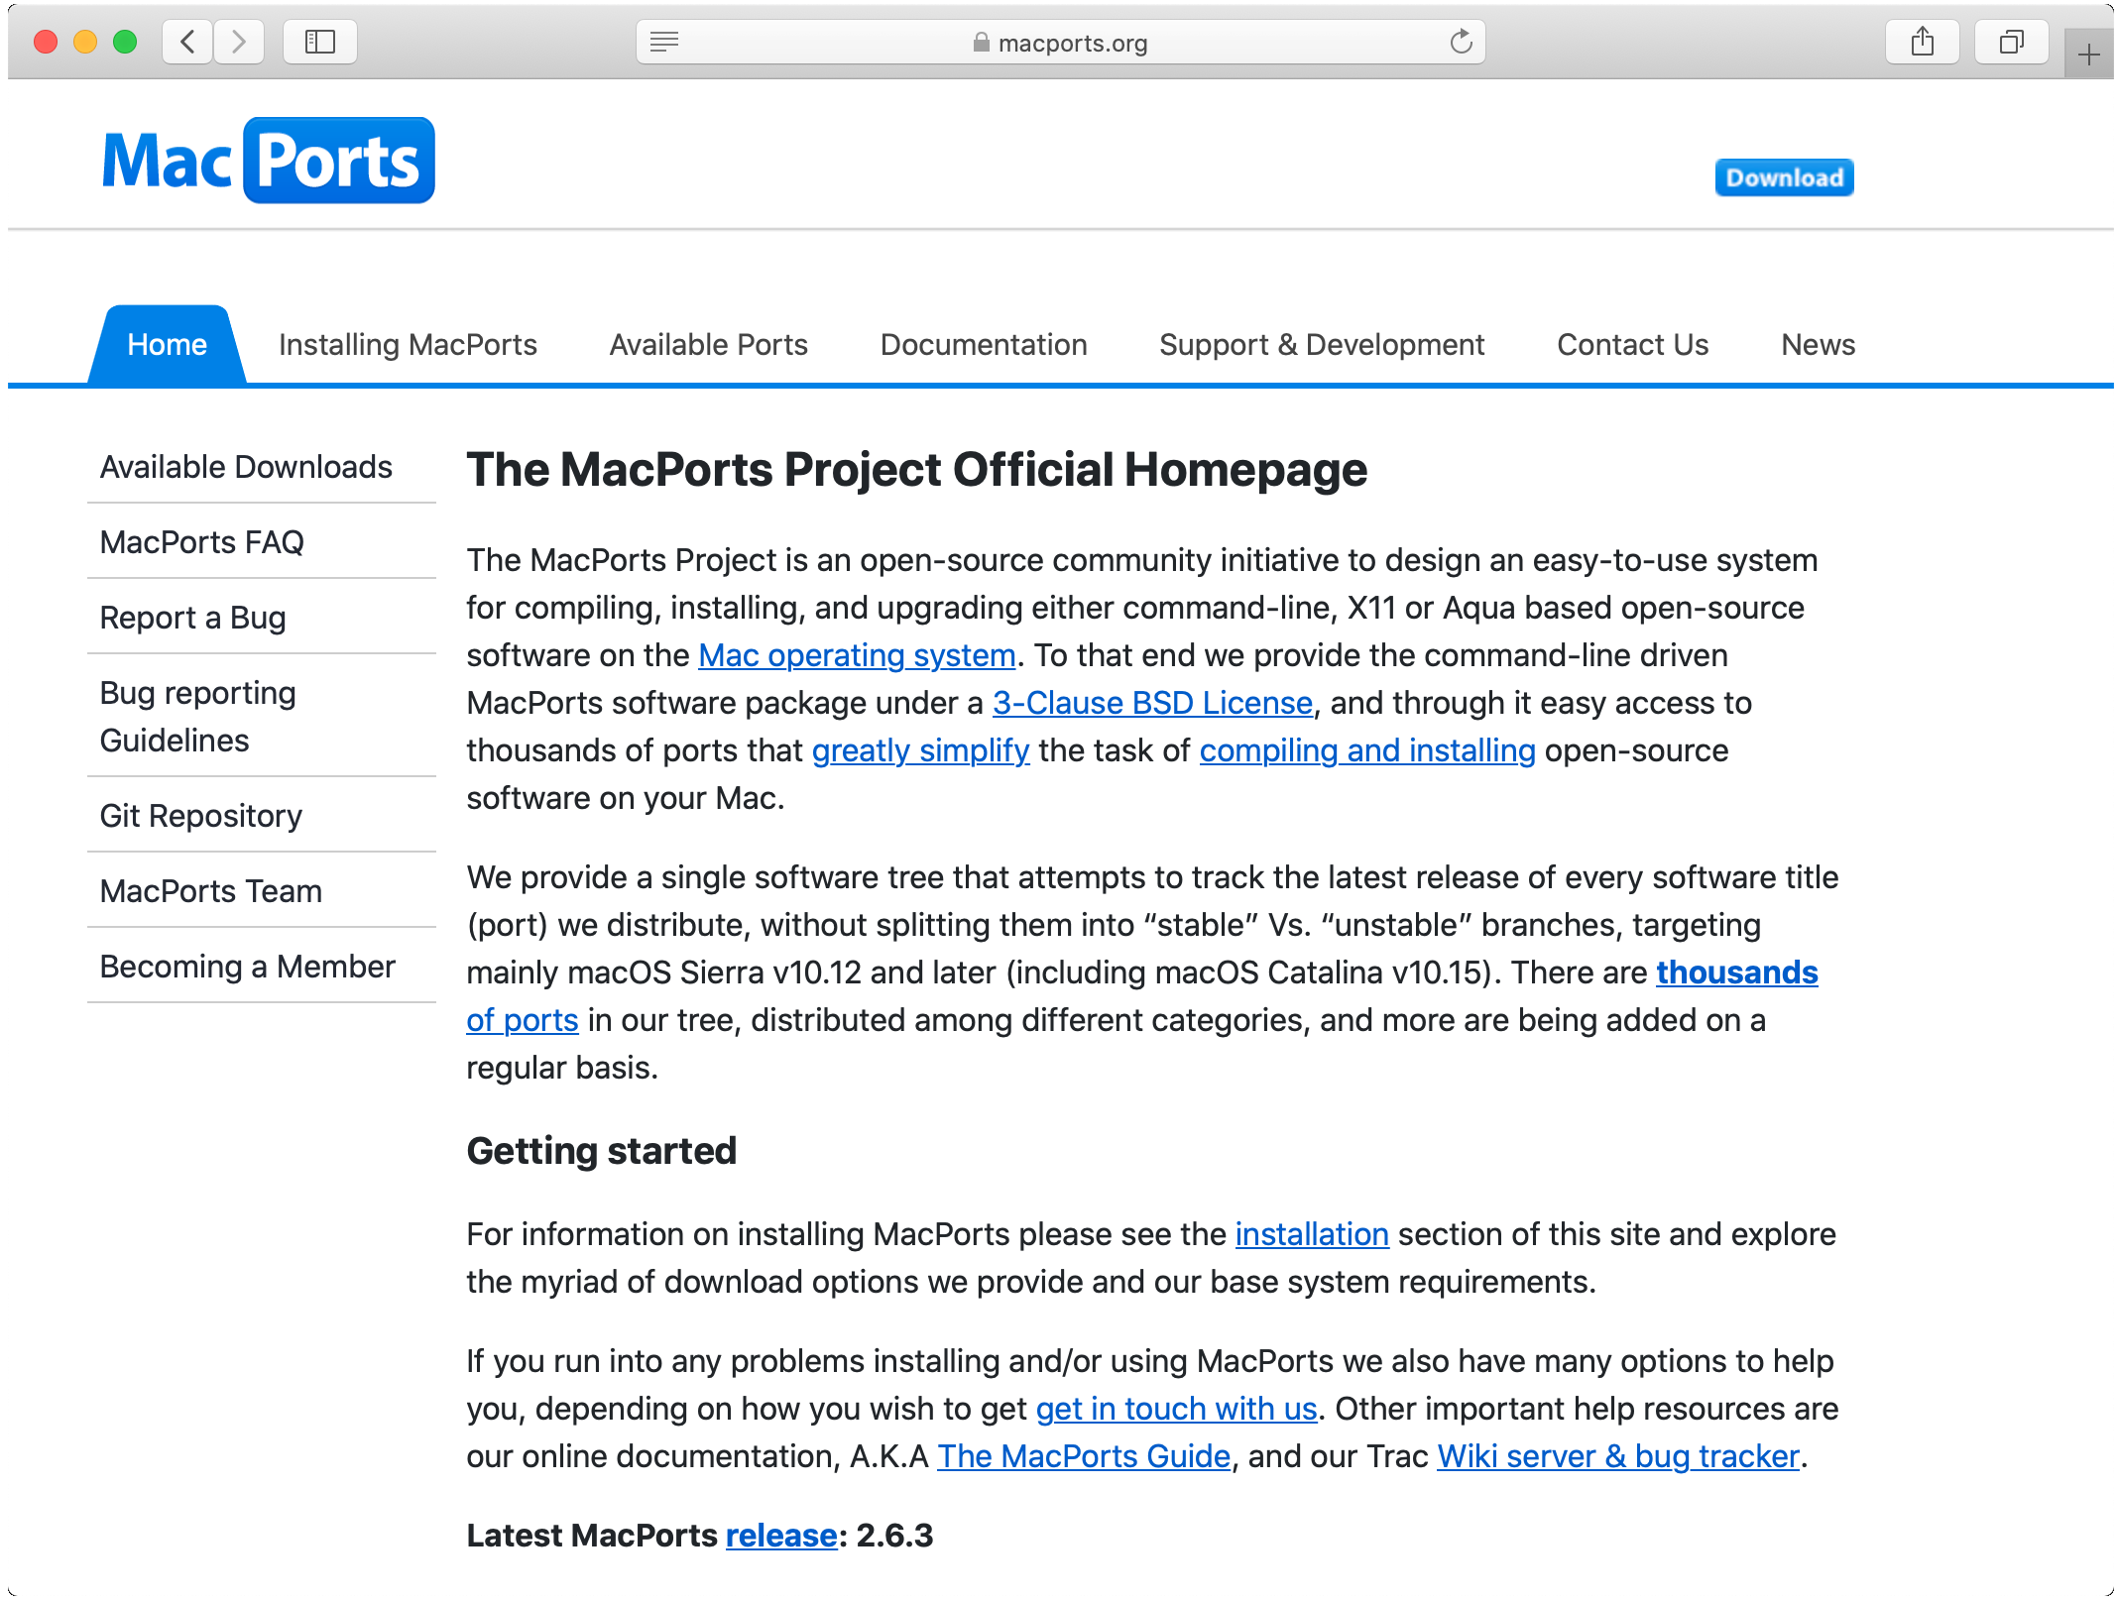
http://www.macports.org/
Notes:
こちらが macPorts のサイトです。
こちらのサイトから、installing MacPorts を選択します。

Slide 18
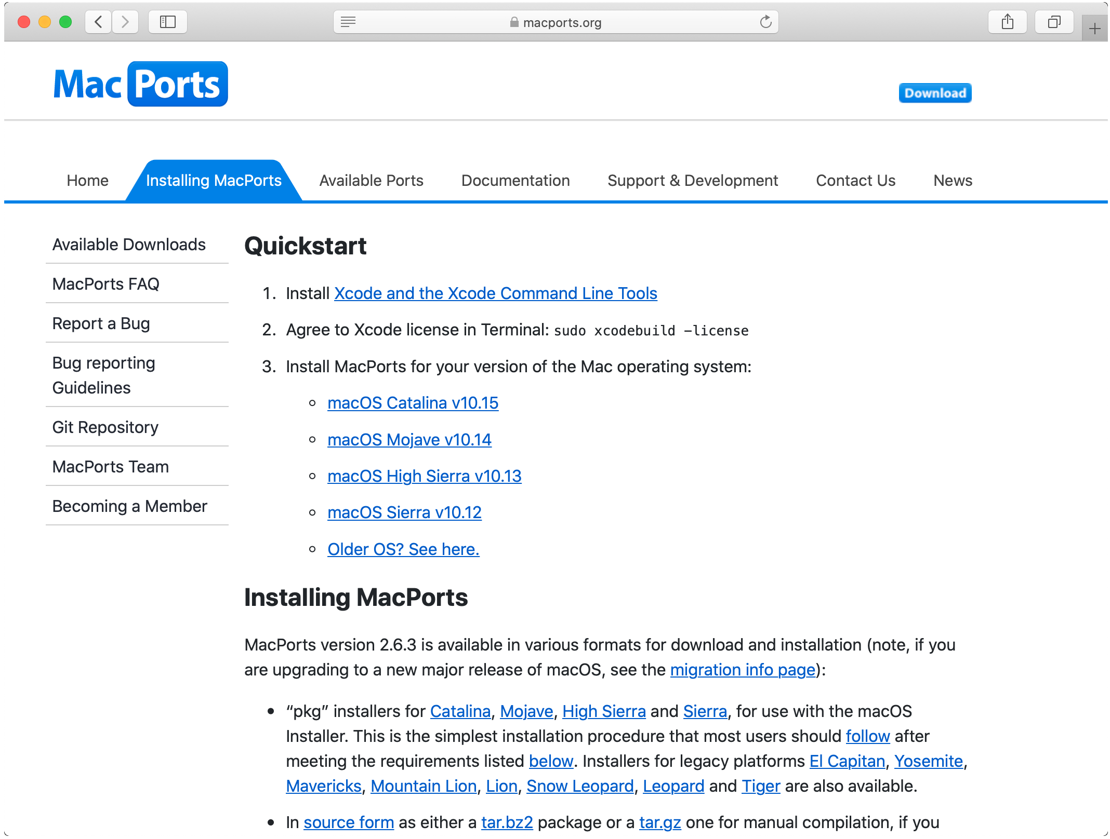
OS のバージョンに応じた
pkg ファイルをダウンロード
Notes:
こちらから pkg ファイルをダウンロードできますので、
OS のバージョンに応じたファイルをダウンロードしてください。

Slide 19

Notes:
ダウンロードした pkg ファイルをクリックするとインストールが始まります。

Slide 20
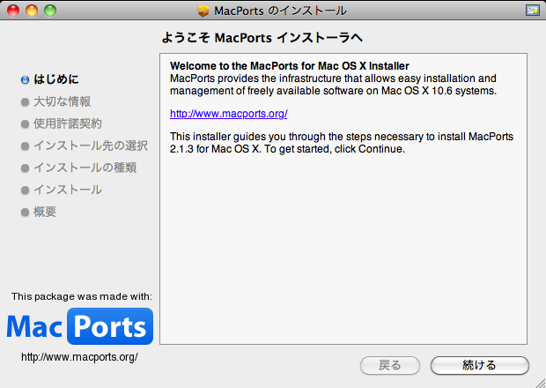
Notes:
このようなインストール画面が出てきますので、続けるを押して
インストールを開始してください。

Slide 21
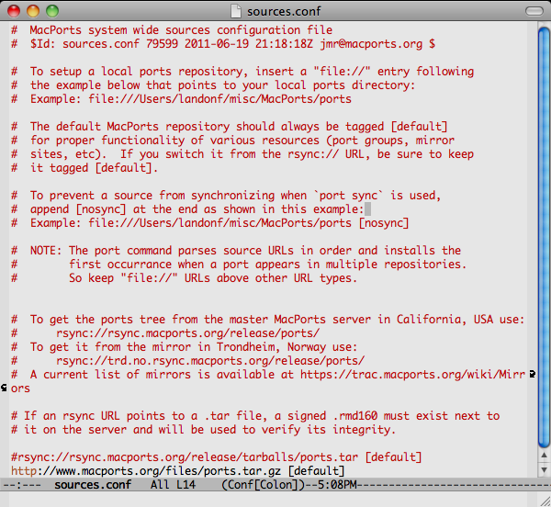
$ su
# cd /opt/local/etc/macports
# /usr/bin/emacs1 sources.conf
プロキシ内で
ダウンロード
する場合は
書き換える
#rsync://rsync.macports.org/release/tarballs/ports.tar [default]
http://www.macports.org/files/ports.tar.gz [default]
Notes:
プロキシ内部からインストールする場合は、
/opt/local/etc/macports にある
sources.conf ファイルをエディタで開き、
パッケージをダウンロードする url の部分を書き換える必要があります。
元のファイルに書かれている url をコメントアウトし、
こちらの url に書き換えてください。
自宅等、プロキシを使っていない所で
macPorts を使う場合は書き換える必要はありません。

Slide 22
JavaCC のインストール
port sync コマンドでパッケージリスト取得
port install コマンドでインストール
$ su
# cd /opt/local/etc/macports
# /usr/bin/emacs1 sources.conf
# port -d sync
# port install javacc
# exit
$ javacc
Notes:
MacPorts をインストールすれば、port コマンドで JavaCC をインストールできます。
port sync コマンドでパッケージリストを取得し、
port install コマンドで、JavaCC をインストールします。
インストールが完了すれば、javacc コマンドで JavaCC が起動します。

Slide 23
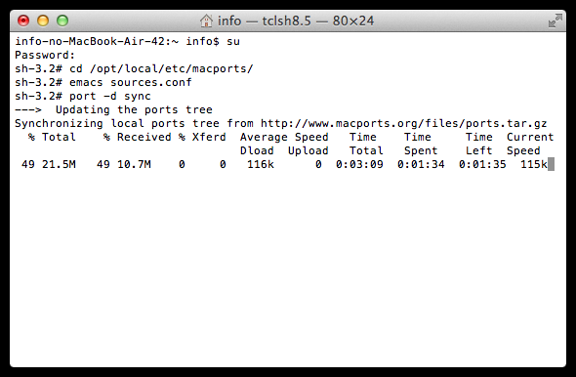
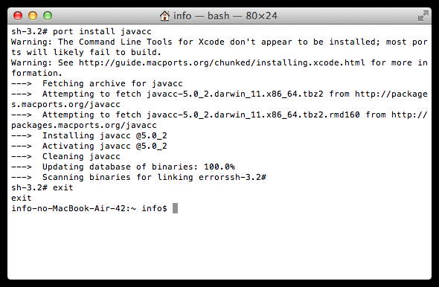
# port -d sync
# port install javacc
Notes:
まず port –d sync を実行すると、
パッケージリストが取得されます。
その後、 port install javacc を実行すると、
javacc のインストールが始まります。
どちらのコマンドもそれなりの時間が掛かりますので、
インストールは時間のあるときにしてください。

Slide 24
JavaCC のインストールの確認
$ ls -l /opt/local/bin/javacc
-rwxr-xr-x 1 root admin 163 8 2 2013 /opt/local/bin/javacc
$ javacc
Java Compiler Compiler Version 5.0 (Parser Generator)
Usage: javacc option-settings input file
:
ls コマンドで javacc があるか確認
javacc コマンドで Usage メッセージを確認
Notes:
インストールが完了すれば、ls コマンドで javacc を確認できます。
/opt/local/bin/ にインストールされますので、確認してみてください。
インスト―ルできていれば、javacc コマンドを入れると
Usage メッセージが出ます。

Slide 25
JavaCCの使い方
マイクロ構文定義
マクロ構文定義
xxx.jj
JavaCC
yyy.java
javac
yyy.class
JavaCCの使い方
  jj ファイルにマイクロ構文定義, マクロ構文定義を記述する
Notes:
それでは JavaCC を使ってみましょう。
Javacc は、拡張子 .jj のファイルにマイクロ構文、マクロ構文を記述します。
マイクロ構文、マクロ構文を記述した .jj ファイルを javacc に入力すると、
Java で書かれた字句解析・構文解析器が生成されます。

Slide 26
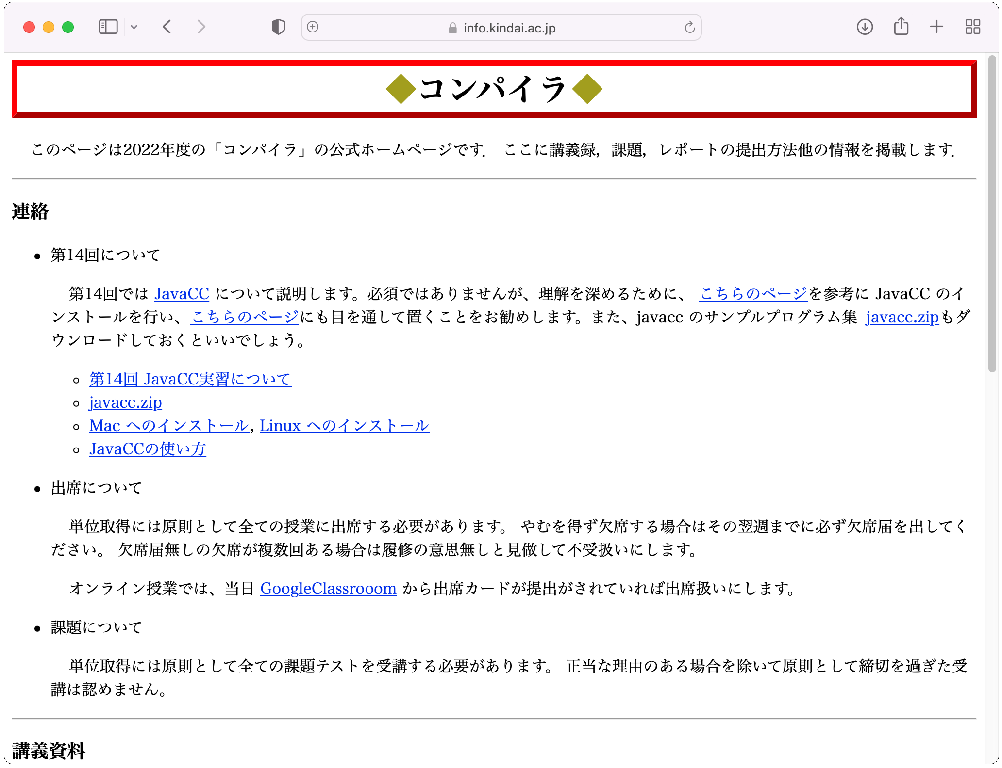
https://www.info.kindai.ac.jp/compiler/
Notes:
以下では、サンプルプログラムを使って JavaCC を実行してみましょう。
コンパイラの公式ページに、サンプルプログラム集 javacc.zip というファイルがありますので、
ダウンロードしてください。

Slide 27
サンプルプログラム
javacc/
sample0.k, sample1.k, sampleLL2.k :
k言語の例プログラム
sample0.asm, sample1.asm, sampleLL2.asm :
*.kのコンパイル後のアセンブラコード
vsm : vsmインタプリタ
sampleExp.txt : calc.jj用の数式例
kc/ : 構文解析器生成用ファイル一式
parser.jj, parserCode.jj, parserCodeLL2.jj : .jjファイル
Parser.java, ParserCode.java, ParserCodeLL2.java :
生成されたJavaプログラム
Instruction.java, Operator.java, PseudoIseg.java,
Type.java, Var.java, VatTable.java
calc/ : 計算機生成用ファイル一式
calc.jj : .jjファイル
Cals.java : 生成されたJavaプログラム
Notes:
javacc.zip の中には、こちらのファイルが入っています。
javacc への入力となる .jj ファイル、
.jj ファイルをコンパイルしてできた .java ファイル、
k 言語の例プログラム等です。

Slide 28
jj ファイルのコンパイル
$ javacc jj ファイル名
$ javac 生成された Java ファイル名
$ java Java クラス名
$ cd ~/javacc/kc
$ javacc parse.jj
$ cd ..
$ javac kc/Parse.java
$ java kc.Parse sample0.k
Notes:
javacc を jj ファイルを指定して実行すると、
Java ファイルが生成されます。
あとは javac でコンパイルして、java で実行します。
それでは、実際に javacc を使ってみましょう
今回は、コンパイラの公式ページにあるサンプルプログラムを
javacc でコンパイルしてみましょう。
まずサンプルプログラムをダウンロードしたディレクトリに移動してください。
サンプルプログラムは、javacc/kc というディレクトリにあります。
今回は、parse.jj というプログラム使いましょう。
parser.jj には、k 言語のマイクロ構文とマクロ構文が記述されています。
javacc parse.jj とすると、Parse.java という Java ファイルが作られます。
その後、一つ上のディレクトリに移動してから、
javac kc/Parse.java でコンパイルし、
java kc.Parse sample0.k で実行します。

Slide 29
jj ファイルのコンパイル例
sample0.k
OpCode.asm
main () {
int i;
i = inputint;
if (i) outputint ( i*2 );
}
PUSHI 0
INPUT
ASSGN
REMOVE
PUSH 0
BEQ 10
PUSH 0
PUSHI 2
MUL
OUTPUT
HALT
$ cd ~javacc/kc
$ javacc parserCode.jj
$ cd ..
$ javac kc/ParserCode.java
$ java kc.ParserCode sample0.k
Notes:
今度は、サンプルプログラム sample0.k から vsm アセンブラを生成してみましょう。
parser.jj にコード生成を加えたものが parserCode.jj です。
javacc で parserCode.jj をコンパイルすると、
ParserCode.java という Java ファイルが作られます。
ParserCode.java をコンパイルし、
sample0.k を入力して実行すると、
右に示す vsm アセンブラファイル OpCode.asm が作られます。

Slide 30
JavaCC により
生成される Java プログラム
生成されるプログラム | 役割
Xxx.java | メインクラス(構文解析部)
XxxConstants.java | トークンID, 定数等を定義
XxxTokenManager.java | トークン管理(字句解析部)
ParseException.java | 構文解析エラー時の処理
Token.java | トークン型を定義
TokenMgrError.java | 字句解析エラー時の処理
Notes:
javacc に、.jj ファイルを入力すると、こちらの表にあるクラスファイルが作成されます。
XXX.java はメインクラスです。
XXX の部分は、.jj ファイルで指定します。
他に、トークンを管理するクラスや
エラー時の処理を記述したクラスが生成されます。

Slide 31
jj ファイルの記述
構文解析クラス記述部
  生成する構文解析クラスのメソッドを定義
    (main メソッドを含む)
マイクロ構文定義部
  トークン, 空白を定義
マクロ構文定義部
  各非終端記号の生成規則を定義
Notes:
.jj ファイルは、構文解析クラス記述部、
マイクロ構文定義部、マクロ構文定義部の3つから成っています。
構文解析クラス記述部は、生成する構文解析クラスのメソッドを定義します。
生成する main() メソッドもここに記述します。
マイクロ構文定義部は、トークン、および空白を定義します。
マクロ構文定義部は、各非終端記号の生成規則を定義します。

Slide 32
サンプル jj ファイル
parser.jj, parserCode.jj
  以下のマクロ構文を定義
<Main> ::= “main” “(” “)” “{” { <Decl> | <State> } “}” EOF
<Decl> ::= “int” <NAME> { “,” <NAME> } “;”
<Name> ::= NAME
<State> ::= <If> | <Output> | <Assgn> | “{” { <State> } “}”
<If> ::= “if” “(” <Exp> “)” <State>
<Output> ::= “outputint” “(” <Exp> “)” “;”
<Assgn> ::= Name “=” <Exp> “;”
<Exp> ::= <Term> { ( “+” | “-” ) <Term> }
<Term> ::= <Factor> { ( “*” | “/” ) <Factor> }
<Factor> ::= NAME | INTEGER | “inputint”
Notes:
サンプルプログラムの parser.jj, parserCode.jj は以下のマクロ構文を定義しています。
これはシステムプロジェクト1 で使った k20 言語のマイナー版です。

Slide 33
構文解析クラス記述部
javacc_options // オプション指定
PARSER_BEGIN ( <IDENTIFIER> ) // 生成するクラス
java_compilation_unit // 生成するクラスに置くメソッド
PARSER_END ( <IDENTIFIER> )
( production )* // マイクロ構文, マクロ構文の定義
これを JavaCC でコンパイルすると
<IDENTEFIER>.java が生成される
Notes:
構文解析クラス記述部は、
javacc により作成されるメインクラスを記述します。
PARSER_BEGIN () と
PARSER_END () の括弧の中に、
作成する java ファイルの名前を書きます。

Slide 34
parser.jj のクラス記述部
PARSER_BEGIN (Parser)
import java.util.*;
import java.io.*;
public class Parser{
public static void main (String[] args) { // main メソッド
try {
Parser parser = new Parser (new FileReader (args[0]));
// 構文解析器生成
parser.Main(); // 構文解析メソッド呼出
} catch (Exception err_mes) {
System.out.println (err_mes); // エラー出力
}
}
}
PARSER_END (Parser)
生成されるファイルは
Parser.java
PARSER_BEGIN () から
PARSER_END () までが
そのまま生成ファイルに出力される
Notes:
サンプルプログラムの parser.jj では、
Parser.java という Java ファイルを作りたいので、
PARSER_BEGIN () と
PARSER_END () の括弧の中には Parser と書いています。
PARSER_BEGIN () と
PARSER_END () の間に、生成するクラスの main() メソッドを書きます。
PARSER_BEGIN から PARSER_END までが
そのまま生成される Java ファイルに出力されます。

Slide 35
Parser.java の冒頭部
/* Generated By:JavaCC: Do not edit this line. Parser.java */
import java.util.*;
import java.io.*;
public class Parser {
public static void main (String[] args) { // main メソッド
try {
Parser parser = new Parser (new FileReader (args[0]));
// 構文解析器生成
parser.State(); // 構文解析メソッド呼出
} catch (Exception err_mes) {
System.out.println (err_mes); // エラー出力
}
}
}
Notes:
こちらは、javacc によって生成された Parser.java の冒頭部です。
PARSER_BEGIN から PARSER_END までが
そのまま出力されています。

Slide 36
マイクロ構文の記述
空白の定義
SKIP : {
<パターン>
}
SKIP : {
<“ ” | “\n” | “\t” | “\r” >
}
トークンの定義
TOKEN : {
<ASSGN: “=” >
| <ADD: “+”>
| <SUB: “-”>
| <MUL: “*”>
| <DIV: “/”>
}
TOKEN : {
<トークン名:パターン>
}
パターンは正規表現で記述
Notes:
次はマイクロ構文記述部を見てみましょう。
マイクロ構文記述部では、空白とトークンを定義します。
空白、トークンはそれぞれ正規表現で記述します。
空白は、SKIP : の後の中括弧の中に、
正規表現で空白を定義します。
例えば、スペース、改行、タブ記号、復帰を空白とする場合、
右上のように書きます。
トークンは、TOKEN : の後の中括弧に、
トークン名と正規表現を書きます。
例えば、ASSGN を定義する場合、
右下のように
ASSGN : “=“ と書きます。

Slide 37
表記例
0 回以上の繰り返し
INTEGER ::= ‘0’ | Pdec {Dec}
TOKEN : { <INTEGER: “0” | [“1”-“9”] ([“0”-“9”])*> }
0～9 の数字
NAME ::= Alpha { Alpha | Dec }
TOKEN : { <NAME: [“a”-“z”][“A”-“Z”]
([“a”-“z”][“A”-“Z”][“0”-“9”])*> }
LINECOMMENT ::= ‘/’‘/’ {任意の文字} (改行)
SKIP : { < “//” (~[“\n”, “\r”])* [“\n”, “\r”] > }
Notes:
トークンの定義は正規表現が使えます。
0 から 9 の整数であれば、
大括弧 0 ハイフン 9 大括弧閉じる、と表します。
また、0回以上の繰り返しは、小括弧 * と表します。
正規表現を使うと、INTEGER は上の例のように表せます。
また、NAME は真ん中の例のように表せます。
コメントも空白として定義できます。
// から改行までのラインコメントであれば、
下の例のように表せます。

Slide 38
表記法 | 意味 | 注記
“abc” | 文字列 abc
α | β | γ | α または βまたは γ | αβγは文字列
[“a”] | a ([] は文字クラス) | []内は文字のみ
[“a” , “b”, “c”] | a または b または c | , は [] 内のみ
~[“a”, “b”, “c”] | a, b, c 以外の文字
~[] | 任意の文字
[“a” - “z”] | 小文字 | - は [] 内のみ
[“0” - “9”] | 数字 | - は [] 内のみ
(α)? | α が 0 回または1回 | () は省略不可
(α)* | α が 0 回以上 | () は省略不可
(α)+ | α が 1 回以上 | () は省略不可
(α) {n} | α が n 回 | () は省略不可
(α) {m, n} | α が m 回以上 n 回以下 | () は省略不可
Notes:
この表が、.jj ファイルのマイクロ構文定義部で使える正規表現の一覧です。

Slide 39
トークンのマッチング
長さの異なる規則 : 長い方を優先 (最長一致)
同じ長さの規則 : 先に書かれた方を優先
TOKEN : {
<ASSGNADD: “+=”>
| <ADD: “+”>
| <INC: “++”>
| <IF: “if”>
| <WHILE: “while”>
| <NAME: ([“a”-“z”]|[“A”-“Z”])
([“0”-“9”]|[“a”-“z”]|[“A”-“Z”])*>
}
どの順番で書いても
++, += は + より優先
予約語は変数名より
先に定義
Notes:
文字列が複数のトークンにマッチした場合は、
長さが異なる場合は最長一致で、長い方を優先します。
同じ長さの場合は、マイクロ構文定義部で先に書いた方を優先します。
例えば、+=. ++, + を定義した場合、
どの順番で書いても、++と += は + よりも優先されます。
予約語と変数名は同じ長さになる場合もありますので、
予約語を先に書けば、
文字列が予約語と一致するならば予約語、一致しなければ変数名となります。

Slide 40
parser.jj のマイクロ構文の記述
SKIP : {
< “ ” | “\n” | “\t” | “\r” >
< “//”(~[“\n”,“\r”])*[“\n”,“\r”] >
}
0 回以上の繰り返し
TOKEN : {
<LPAREN: “(” > | <RPAREN: “)” >
| <ASSGN: “=” >
| <ADD: “+”> | <SUB: “-”> | <MUL: “*”> | <DIV: “/”>
| <INTEGER: ([“0”-“9”])+>
| <IF: “if” >
| <NAME: ([“a”-“z”]|[“A”-“Z”])
([“0”-“9”]|[“a”-“z”]|[“A”-“Z”])*>
}
1 回以上の繰り返し
Notes:
parse.jj のマイクロ構文定義部を見て見ましょう。
parse.jj では、空白としてスペース、改行記号、タブ記号、復帰記号、
ラインコメントを定義しています。
また、記号や整数、変数名等を定義しています。
正規表現を使って定義しているものもあります。
例えば、() * は0回以上の繰り返し、() + は1回以上の繰り返しです。

Slide 41
コメント
ラインコメント // ... (改行)
改行以外
改行
SKIP : {
< “//” (~[“\n”, “\r”])* [“\n”, “\r”] >
}
ブロックコメント /* ... */
任意の1文字
SKIP : {
<“/*” (~[])* “*/” >
}
最長一致なので
“*/” はここにマッチ
これで OK ?
Notes:
コメントの定義を見てみましょう。
parse.jj では、ラインコメントは
// で始まり、改行以外の文字が0個以上来た後、改行が来る、
と定義しています。
それでは、/* で始まって */ で終わるブロックコメントはどうでしょう。
ちょっと考えると、/* で始まり、任意の文字が来た後に */ で終わる、と定義すれば
最長一致により */ は真ん中の任意の文字ではなく、最後の部分にマッチしますので、
これでうまくいきそうに見えます。
それでは、これで本当にうまくいくか確認してみましょう。

Slide 42
コメント
任意の1文字
SKIP : {
<“/*” (~[])* “*/” >
}
最長一致の原則に従うと…
main () {
:
/* コメント1 */
:
/* コメント2 */
:
/* コメント3 */
:
}
ここまでマッチしてしまう
Notes:
ブロックコメントを上のように定義したとします。
このとき、複数のブロックコメントがあるファイルを入力したとします。
真ん中の任意の一文字の部分は、最長一致の原則に従い、
できるだけ長い文字にマッチングしようとします。
その結果、コメント1 の /* で始まるブロックコメントは、コメント3 の */ までマッチしてしまいます。

Slide 43
状態付トークン・スキップ
状態付トークン・スキップ
  特定の状態でのみ解析されるトークン・スキップ
状態付トークンの定義
<状態1> TOKEN : {
<トークン名:パターン> : 状態2
}
状態1 でトークンを読めば状態2 へ移行
<状態1>を省略した場合は <DEFAULT>
状態2を省略した場合は状態はそのまま
Notes:
ブロックコメントを定義する場合に有効なのが、状態付トークンおよび状態付スキップです。
状態付トークン・状態付スキップは特定の状態でのみ解析されるトークンまたはスキップです。
状態付トークンは、先頭に現在の状態、中括弧の最後に遷移後の状態を付けます。
例のようにトークンを記述した場合、
状態1 でトークンを読めば、状態2 へ移行します。
状態1 を省略すると、<DEFAULT> という状態になります。
また、状態2 を省略すると、状態は変化しません。

Slide 44
状態付トークン・スキップ
<EN> TOKEN : {
<HELLO: “hello”>
<THANKYOU: “thankyou”>
<BYE: “bye”>
}
<EN> SKIP : {
<“jp”> : JP
}
<JP> TOKEN : {
<OHAYOU: “おはよう”>
<ARIGATOU: “ありがとう”>
<SAYOUNARA: “さようなら”>
}
<JP> SKIP : {
<“en”> : EN
}
状態 EN で “jp” を
読んだら状態 JP へ
状態 JP で “en” を
読んだら状態 EN へ
hello thankyou jp ありがとう さようなら en bye
⇒受理
hello jp おはよう thankyou en bye
⇒thankyou で不受理
Notes:
状態付トークン、状態付スキップを使った例を見てみましょう。
EN, JP という2 つの状態があるとします。
こちらの例では、
状態 EN では、hello, thankyou, bye という文字列をトークンとして受理します。
状態 JP では、おはよう、ありがとう、さようならという文字列をトークンとして受理します。
また、jp という文字列が来れば状態 JP へ、en という文字列が来れば状態 EN へ移行します。
例えばこちらが入力された場合、hello, thankyou を受理した後に jp が
来ましたので、状態 JP へ移行します。
その後、ありがとう、さようなら、を受理して en で再び状態 EN に戻り、 bye を受理します。
下の例では、hello を受理した後、状態 JP へ移行します。
状態 JP では、おはようは受理しますが、thankyou で不受理となります。

Slide 45
状態付スキップの表記例
BLOCKCOMMENT ::= ‘/’‘*’ {任意の文字} ‘*’‘/’
SKIP : { <“/*”> : IN_COM }
<IN_COM> SKIP : { <~[] >
| <“*/”> : DEFAULT }
任意の1文字
/*
DEFAULT
IN_COM
全て
*/
Notes:
状態付スキップを使うと、ブロックコメントはこちらの例のように定義できます。
状態 DEFAULT で、/* を読むと状態 IN_COM に移行します。
状態 IN_COM で */ を読めば状態 DEFAULT に移行、
それ以外の任意の文字を読めば、状態 IN_COM に留まります。

Slide 46
ブロックコメント
状態付きSKIPを使用
SKIP : { <“/*”> : IN_COM }
<IN_COM> SKIP : { <~[] >
| <“*/”> : DEFAULT }
状態付きSKIP無しでも一応可能
SKIP : { < “/*” (~[“*”])* (“*”)+
( ~[“/”,”*”] (~[“*”])* (“*”)+ )*
“/” > }
Notes:
ブロックコメントは、状態付SKIP を使えば記述できました。
実は状態付スキップ無しでもブロックコメントは記述できます。
下の例が、状態付スキップを使わないブロックコメントの定義なのですが…
かなり入り組んだ記述ですので、
これでブロックコメントになる、というのはぱっと見ではわかりませんね。
これを使うのはバグの元ですので、
素直に状態付スキップを使った方がいいでしょう。

Slide 47
マクロ構文の記述
(コード生成無し)
非終端記号 <A> に対するマクロ構文の定義
<A> ::= “token1” <B> “token2” <C> “token3”
void A() :
{}
{
<token1> B() <token2> C() <token3>
}
マクロ構文に従いトークンを並べるだけ
Notes:
次はマクロ構文の記述です。
非終端記号 <A> の構文解析は、
A() というメソッドを記述します。
例えば、<A> ::= “token1” <B> “token2” <C> “token3” という
マクロ構文があった場合、
メソッド A() の中に、
<token1> B() <token2> C() <token3>
とマクロ構文を並べるだけです。
終端記号は < と > で挟みます。
非終端記号は、後ろに () を付けます。

Slide 48
表記例
<Stlist> ::= “{” { <St> } “}”
void Stlist() :
{}
{
<LBRACE> ( St() )* <RBRACE>
}
0 回以上の繰り返し
<Var> ::= NAME [ “[” <Exp> “]” ]
void Var() :
{}
{
<NAME> [ <LRRACKET> Exp() <RBLACKET> ]
}
0 回または 1 回
Notes:
マクロ構文の記述は正規表現が使えます。
例えば、0 回以上の繰り返しは、()* で表します。
0回または1 回は[] で囲みます。

Slide 49
表記法 | 意味 | 注記
<ID> | 終端記号 <ID> | 字句解析部で定義
“abc” | 終端記号 “abc” | 字句解析部で定義
name() | 非終端記号
α β | αβの連接
[α] | α が 0 回または1回 | 字句解析と異なる
(α)? | α が 0 回または1回 | () は省略不可
(α)* | α が 0 回以上 | () は省略不可
(α)+ | α が 1 回以上 | () は省略不可
(α) {n} | α が n 回 | () は省略不可
(α) {m, n} | α が m 回以上 n 回以下 | () は省略不可
Notes:
この表が、.jj ファイルのマクロ構文定義部で使える正規表現の一覧です。
[] などマイクロ構文定義部とは異なるものがありますので注意が必要です。

Slide 50
構文解析系の作成
<If> ::= “if” “(” <Exp> “)” <State>
自力で書くと
void If() {
if (token == “if”) nextToken(); else SyntaxError();
if (token == “(”) nextToken(); else SyntaxError();
if (token ∈ First (<Exp>)) Exp(); else SyntaxError();
if (token == “)”) nextToken(); else SyntaxError();
if (token ∈ First (<State>)) State(); else SyntaxError();
}
トークンの一致判定, nextToken()呼出, エラー処理等が必要
Notes:
それでは、構文解析系の作成例を見てみましょう。
こちらの if 文 “if” “(“ <Exp> “)” <Statement> を解析する場合を見てみます。
この構文解析を自力で書くと、
こちらの例のようになります。
この構文解析をするには、トークンの一致判定、
次のトークンの読み込み、
エラー処理、といった処理を記述する必要があります。
また、各非終端記号の First 集合も求める必要があります。

Slide 51
構文解析系の作成
<If> ::= “if” “(” <Exp> “)” <State>
JavaCC では
void If() :
{}
{
<IF> <LPAREN> Exp() <RPAREN> State()
}
構文規則を並べるだけでいい
終端記号は文字列を直接書いても OK
“if” “(” Exp() “)” State()
Notes:
javacc を使えば、if 文の解析は、
<IF> <LPAREN> Exp() <RPAREN> State() と
構文規則を並べるだけでできます。
終端記号は、ダブルクォートで囲んで文字列を直接書くこともできます。
if 文でしたら、
“if” “(“ Exp() “)” State() と書いても OK です。

Slide 52
Parser.java の If()
構文エラーがあった場合は
上位メソッドに例外を投げる
final public void If() throws ParseException {
jj_consume_token(IF);
jj_consume_token(LPAREN);
Exp();
jj_consume_token(RPAREN);
State();
}
if (token == IF)
nextToken();
else syntaxError();
Notes:
parse.jj から javacc が作成した Parser.java の
if 文の解析部分がこちらです。
ここの部分が、トークンの一致判定と、次のトークンを読みこむメソッドです。
また、構文エラーがあった場合は、上位メソッドに例外を投げます。

Slide 53
構文解析系の作成
<State> ::= <If> | <While> | <Output> | <Assgn>
自力で書くと
void State() {
if (token ∈ First (<If>)) If();
else if (token ∈ First (<While>)) While();
else if (token ∈ First (<Output>)) Output();
else if (token ∈ First (<Assgn>)) Assgn();
else syntaxError();
}
各非終端記号の First 集合を求めておく必要がある
Notes:
今度は、<State> = if文またはwhile文または出力文または代入文、の解析を見てみましょう。
これを自力で書くとこうなります。
これを構文解析するには、各非終端記号の First 集合を求めておく必要があります。

Slide 54
構文解析系の作成
<State> ::= <If> | <While> | <Output> | <Assgn>
JavaCC では
void State() :
{}
{
If() | While() | Output() | Assgn()
}
各非終端記号の First 集合を
javacc が自動的に求めてくれる
Notes:
JavaCC を使うと、こちらのように、
各非終端記号を並べるだけでできます。
各非終端記号の First 集合は、javacc が自動的に求めてくれます。

Slide 55
構文解析系の作成
<Exp> ::= <Term> { ( “+” | “-” ) <Term> }
自力で書くと
void Exp() {
if (token ∈ First (<Term>)) Term(); else syntaxError();
while (token == “+” || token == “-”) {
nextToken;
if (token ∈ First (<Term>)) Term(); else syntaxError();
}
Notes:
式の解析を見てみましょう。
<Exp> = <Term> { “+” | “-” } <Term> } の解析を
自力で書くとこうなります。
繰り返し部分では、while 文で継続条件を書く必要があります。

Slide 56
構文解析系の作成
<Exp> ::= <Term> { ( “+” | “-” ) <Term> }
JavaCC では
void Exp() :
{}
{
Term() ( ( “+” | “-” ) Term() )*
}
Notes:
JavaCC を使うと、こちらのように、
正規表現を使って各非終端記号を並べるだけです。
このように、javacc を使えば、字句解析、構文解析を簡単に作ることができます。

Slide 57
コード生成
マイクロ構文規則
マクロ構文規則
字句解析部
入力
生成
JavaCC
構文解析部
字句解析部・構文解析部は
JavaCC が自動生成
コード生成部
コード生成部は jj ファイルに
手書きで埋め込む必要あり
Notes:
ここまで見てきたように、
字句解析部、構文解析部は、
javacc にマイクロ構文規則、マクロ構文規則を入力することで
自動生成できます。
しかし、残念ながら、javacc はコード生成部は作ってくれません。
コード生成部は、.jj ファイルに手書きで埋め込む必要があります。

Slide 58
parserCode.jj のクラス記述部
public class ParserCode {
static VarTable varTable; // 変数表
static PseudoIseg iseg; // 疑似ISEG
public static void main (String[] args) { // main メソッド
try {
ParserCode parser = new ParserCode (new FileReader (args[0]));
parser.Main(); // 構文解析メソッド呼出
} catch (Exception err_mes) {
System.out.println (err_mes); // エラーメッセージ出力
}
if (args.length == 1) iseg.dump2file(); // アセンブラコード出力
else iseg.dump2file (args[1]);
}
}
Notes:
parser.jj に、こード生成部を埋め込んだのが parseCode.jj です。
parserCode.jj では、PseudoIseg クラスを使ってコード生成しています。

Slide 59
マクロ構文の記述
(コード生成あり)
非終端記号 <A> に対するマクロ構文の定義
<A> ::= “token1” <B> “token2” <C> “token3”
void A() :
{ <A> に関する最初の処理を行う Java 命令 }
{
<token1> {token1 を処理する Java 命令}
B() {<B> を処理する Java 命令}
<token2> {token2 を処理する Java 命令}
C() {<C> を処理する Java 命令}
<token3> {token3 を処理する Java 命令}
}
Notes:
コード生成部は、各非終端記号を解析するメソッドに埋め込んでいきます。
終端記号、非終端記号を並べたときに、
中括弧の中に対応するアセンブラコード生成するJavaプログラムを記述します。
例えば、<A> ::= “token1” <B> “token2” <C> “token3” という
マクロ構文があった場合、
まず、先頭の中括弧の中に、<A> に対する最初の処理を行うJava命令を記述します。
その後、<token1> の後ろの中括弧の中に token1 を処理するJava命令、
B() の後ろの中括弧の中に B() を処理するJava命令、という具合に、
各終端記号、非終端記号に対応するJava 命令を埋め込んでいきます。

Slide 60
構文解析系(コード無し)の作成
<Factor> ::= NAME | INTEGER
void Factor() :
{}
{
<NAME>
| <INTEGER>
}
ここに生成するコードを埋め込む
Notes:
例えば、Factor ::= NAME または INTEGER の
コード生成を見てみましょう。
構文解析は、Factor() メソッドに
NAME または INTEGER と書くだけです。
ここにコード生成部を埋め込みます。

Slide 61
構文解析系(コード有り)の作成
<Factor> ::= NAME | INTEGER
void Factor() :
{ /* ここにメソッドの開始時に行う処理を記述 */ }
{
<NAME> {
/* ここに NAME を読んだ場合の処理を記述 */
}
| <INTEGER> {
/* ここに INTEGER を読んだ場合の処理を記述 */
}
}
Notes:
コード生成は、
まず Factor() の先頭の中括弧に、メソッド開始時に行う処理を記述します。
そして、NAME,INTEGER の後の中括弧の中に、
それぞれの終端記号を読んだ場合の処理を記述します。

Slide 62
JavaCCのTokenクラス
 | Token |  | # トークン管理部
+ | beginColumn | : int | # トークン先頭文字の列番号
+ | beginLine | : int | # トークン先頭文字の行番号
+ | endColumn | : int | # トークン末尾文字の列番号
+ | endLine | : int | # トークン末尾文字の行番号
+ | image | : String | # トークンの文字列表現
+ | kind | : int | # トークンの種類
+ | next | : Token | # 次のトークン
+ | specialToken | : Token | # 次の特殊トークン
+ | Token () |  | # コンストラクタ
+ | newToken (ofKind : int) | : static Token | # 新規トークン生成
+ | toString () | : String | # image を返す
Notes:
コード生成をする場合は、整数なら整数値、変数なら変数名が必要です。
JavaCC では、トークンは Token クラスのオブジェクトとして管理されています。
トークンの整数値、変数名が必要な場合は、Token クラスのオブジェクトから取り出します。
整数値、変数名は、image フィールドから得ることができます。

Slide 63
トークンデータの取り出し
Token型変数 token を用いて
トークンデータを取り出す
token = <NAME>
読み込み中のトークンが<NAME>に
マッチした場合代入される
トークンの文字列表現は token.image で参照
Notes:
トークンの一致判定をしてマッチしたときは、そのトークンが返り値として返ってきます。
例えば、token = <NAME> と書くと、
読み込み中のトークンが <NAME> にマッチした場合は
Token 型変数 token にそのトークンが代入されます。
トークンの文字列表現は、image フィールドに入っていますので、
token.image で参照することができます。

Slide 64
トークンデータの取り出し
変数名の取り出し
token = <NAME> {
String name = token.image;
}
token の文字列表現
整数値の取り出し
token = <INTEGER> {
int value = Integer.parseInt (token.image);
}
文字列を整数値に変換
Notes:
トークンからの変数名、整数値の取り出しはこちらの例のようにします。
トークンが <NAME> と一致したときに、
変数名を取り出したい場合は、
name = token.image とすれば変数名を取り出せます。
トークンが <INTEGER> と一致したときに、
整数値を取り出したい場合は、
val = Integer.parseInt (token.image) として
文字列を整数値に変換します。

Slide 65
構文解析系(コードあり)の作成
読み込んだトークンは
Token 型変数 token に
代入可能
void Factor() :
{ int val, addr; String name; }
{
token = <NAME> {
name = token.image;
addr = varTable.getAddress (name);
iseg.appendCode (Operator.PUSH, addr);
}
| token = <INTEGER> {
val = Integer.parseInt (token.image);
iseg.appendCode (Operator.PUSHI, val);
}
}
token の文字列表現
生成するプログラムに埋め込まれる
Notes:
こちらが、Factor 部分のコード生成付きのプログラムです。
まず、Factor() メソッドの先頭で
int 型変数 val, addr と String 型変数 name を宣言します。
トークンが<NAME>にマッチした場合は、
token.name で変数名を取り出し、
変数表を参照して変数の番地を得ます。
後は iseg.appendCode() で左辺値を積むなら PUSHI 右辺値を積むなら PUSH を
iseg に積みます。
この例では、右辺値を積んでいます。
トークンが <INTEGER> とマッチした場合は、
Integer.parseInt (token.image) で整数値を取り出し。
iseg.appendCode() で PUSHI を整数値に積みます。
このように、中括弧の中に記述したものが、javacc で生成されるJavaプログラムに埋め込まれます。

Slide 66
構文解析系(コードあり)の作成
<Exp> ::= <Term> { ( “+” | “-” ) <Term> }
void Exp() :
{ /* ここにメソッドの開始時に行う処理を記述 */
Operator opcode ; // 演算子を記憶するための局所変数
}
{
Term() (
( “+” { opcode = Oparator.ADD; }
| “-” { opcode = Operator.SUB; } )
Term() { iseg.appendCode (opcode); }
)*
}
Notes:
こちらが、Exp 部分のコード生成付きのプログラムです。
最初に Operator 型変数 opcode を宣言しておき、
Term の後、トークンが “+” とマッチするら、opcode に Operator.ADD
トークンが “-” とマッチするなら、opcode に Operator.SUB を記憶します。
2 つ目の Term の後に、記憶した演算子を iseg に積みます。

Slide 67
<Assgn> ::= NAME “=” <Exp> “;”
void Assgn() :
{ String name; int addr; }
{
token = <NAME> {
name = token.image;
addr = varTable.getAddress (name);
iseg.appendCode (Operator.PUSHI, addr);
}
“=”
Exp() { iseg.appendCode (Operator.ASSGN); }
“;” { iseg.appendCode (Operator.REMOVE); }
}
Notes:
こちらが、代入部分のコード生成付きのプログラムです。
トークンが <NAME＞と一致すれば、
token.name から変数名を取り出し、
変数表から番地を取り出して
iseg に PUSHI を積みます。
式を読んだ後、
ASSGN, REMOVE を積めば代入できます。

Slide 68
<If> ::= “if” “(” <Exp> “)” <State>
void If() :
{ int beqAddr, stLastAddr; // ジャンプ先のアドレス }
{
“if”
“(”
Exp() { beqAddr = iseg.appendCode (Operator.BEQ); }
“)”
State() {
stLastAddr = iseg.getLastCodeAddress() ;
iseg.replaceCode (beqAddr, stLastAddr+1);
}
}
iseg 上のBEQ の
アドレスを記憶
アドレス付け変え
Notes:
こちらが、if 文の部分のコード生成付きのプログラムです。
if 文では、ジャンプ命令がありますので、
最初にジャンプ先の番地を記憶するための変数を宣言しておきます。
式の後、BEQ を飛び先未定で積み、
Statement を読んだ後に BEQ の飛び先を Statement の次の行に付け替えます。

Slide 69
字句解析時のコード生成
字句解析時にもコードを埋め込み可能
TOKEN : { <トークン名: パターン> {コード} }
TOKEN_MGR_DECLS : { // 字句解析時用の変数宣言
static int paren_ctr = 0; // 括弧数カウント用
}
TOKEN : {
<LPAREN: “(”> { ++paren_ctr; }
<RPAREN: “)”> {--paren_ctr;
if (paren_ctr < 0) syntaxError (“ ) が多過ぎです”); }
}
Notes:
コードの埋め込みは、字句解析時にもできます。
例えば、括弧を読んだとき、
括弧開くの数と括弧閉じるの数をカウントし、
括弧開くよりも括弧閉じるの方が多ければエラーとする、といったことができます。

Slide 70
トークンの先読み
<F> ::= NAME “[” <Exp> “]” | NAME | INTEGER
void F() :
{}
{
<NAME> “[” <Exp> “]”
| <NAME>
| <INTEGER>
}
NAME を読んだ場合
どちらか区別できない
1個のトークン先読みでは区別ができない
⇒ LL(1) 文法ではない
Notes:
JavaCC は、デフォルトでは、マクロ構文はトークンを1 個先読みすれば
判定できる LL(1) 文法を仮定しています。
しかし、こちらの例のように、LL(1) 文法ではないマクロ構文から
コンパイラを作りたい、という状況もあります。
もちろん、この例では、NAMEを左括り出しすればいいのですが、
与えられたマクロ構文によっては、左括り出しが難しい場合もあります。

Slide 71
LOOKAHEAD オプション
全体を LL(2) 解析する場合は
options {
LOOKAHEAD = 2;
}
ただし先読み数を多くすると処理が遅くなる
先読みトークン数の指定
  デフォルトでは 1 ⇒ LL(1) 解析
Notes:
JavaCC は、デフォルトでは、トークンを1個先読みする
LL(1) 文法を仮定しています。
しかし、オプションを指定することで、先読み数を増やすことができます。
先読み数を 2 にするのであれば、
LOOKAHEAD という変数の値を 2 にします。
先読み数はいくらでも増やせますが、先読み数を増やすとその処理が遅くります。
ですので、先読み数は必要最小限にした方がいいでしょう。

Slide 72
LOOKAHEAD オプション
一部を LL(2) 解析する場合は
void F() :
{}
{
LOOKAHEAD(2) (<NAME> “[” <Exp> “]” )
| <NAME>
| <INTEGER>
}
この部分のみ
2個を先読み
Notes:
マクロ構文全体の先読み数を増やすと処理時間が増えます。
そこで、先読み数を増やす場合は、必要な部分のみにすることで処理時間の増加を抑えられます。
こちらの例のように、LOOKAHEAD (2) と書くと、
その後の括弧の中のみ先読み数が2になります。

Slide 73
サンプル jj ファイル
parserCodeLL2.jj
  以下のマクロ構文(LL2文法)を定義
<Main> ::= “main” “(” “)” “{” { <Decl> | <State> } “}” EOF
<Decl> ::= “int” <NAME> { “,” <NAME> } “;”
<Name> ::= NAME “[” INTEGER “]” | NAME
<State> ::= <If> | <While> | <Output> | <Assgn> | “{” { <State> } “}”
<If> ::= “if” “(” <Exp> “)” <State>
<While> ::= “while” “(” <Exp> “)” <State>
<Output> ::= “outputint” “(” <Exp> “)” “;”
<Assgn> ::= Name [ “[” <Exp> “]” ] “=” <Exp> “;”
<Exp> ::= <Term> { ( “+” | “-” ) <Term> }
<Term> ::= <Factor> { ( “*” | “/” ) <Factor> }
<Factor> ::= NAME “[” <Exp> “]” | NAME | INTEGER | “inputint”
Notes:
公式ページにあるサンプルのうち、parserCodeLL2.jj は先読みが2個必要な
LL(2) 文法になっています。

Slide 74
DEBUG_PARSER オプション
true にすると構文解析のトレース出力
options {
DEBUG_PARSER = true;
}
解析中の
非終端記号
$ java kc.Parser sample0.k
Call: Main
Consumed token: <“main” at line 1 column 1>
Consumed token: <“(”at line 1 column 6>
Consumed token: <“)” at line 1 column 7>
Consumed token: <“{“ at line 1 column 9>
Call: Decl
Consumed token: <“int” at line 2 column 9>
Notes:
JavaCC で指定できる option には、他にも
トレース出力等があります。
DEBUG_PARSER という変数の値を true にして、
生成されるコンパイラを実行すると
こちらのように、解析中の非終端と、原始プログラムの何行何文字目を読んでいるかが
表示されますので、デバグ役立ちます。

Slide 75
JavaCC のオプション(一部)
オプション |  | デフォルト
LOOKAHEAD | 先読みトークン数 | 1
STATIC | static メソッドを生成 | true
UNICODE_INPUT | 入力としてUnicode を扱う | false
IGNORE_CASE | 大文字小文字を無視 | false
OUTPUT_DIRECTORY | 出力ディレクトリ | .
DEBUG_PARSER | 構文解析をトレース出力 | false
DEBUG_LOOKAHEAD | 先読みをトレース出力 | false
DEBUG_TOKEN_MANAGER | 字句解析をトレース出力 | false
BUILD_PARSER | 構文解析部を生成 | true
BUILD_TOKEN_MANAGER | 字句解析部を生成 | true
JDK_VERSION | JDK のバージョン | 1.5
Notes:
こちらが、JavaCC で指定できる option です。
必要に応じて指定してください。

Slide 76
JavaCC の活用
例 : 電卓の作成
calc.jj : 以下の構文規則に従う式の値を計算
<List> ::= { <E> “=” }
<E> ::= <T> { ( “+” <T> ) | ( “-” <T> ) }
<T> ::= <F> { ( “*” <F> ) | ( “/” <F> ) | ( “%” <F> ) }
<F> ::= ( “(” <E> “)” ) | INTEGER
JavaCC はコンパイラ作成以外にも活用可能
Notes:
JavaCC は、コンパイラ作成以外にも使うことができます。
例えば、公式ページにあるサンプルプログラム calc.jj を
JavaCC に入力すると電卓を作ることができます。
calc.jj は、こちらの構文規則に従う式の値を計算できます。

Slide 77
サンプル jj ファイル calc.jj
sampleExp.txt
11 + 22 + 33 + 44 =
55 - 66 + 77 - 88 =
4 * ( 7 / 4 ) / 2 =
$ javacc calc.jj
$ cd ..
$ javac calc/Calc.java
$ java calc.Calc sampleExp.txt
110
22
2
Notes:
calc.jj を JavaCC に入力すると、Javaプログラム Calc.java が出力されます。
Calc.java に、上の式を入力すると、式を計算した結果が出力されます。

Slide 78
コンパイラコンパイラの入手先
lex, Flex | Linux, MacOS の基本ソフトとしてインストール済
yacc, Bison | Linux, MacOS の基本ソフトとしてインストール済
JavaCC | https://javacc.github.io/javacc/
JFlex | http://www.jflex.de/
Jay | http://www.cs.rit.edu/~ats/projects/lp/doc/ jay/package-summary.html
CUP | http://www2.cs.tum.edu/projects/cup/
Coco/R | http://www.ssw.uni-linz.ac.at/ Research/Projects/Coco/
JS/CC | http://jscc.phorward-software.com/
ANTLR | http://www.antlr.org/
Notes:
最後に、各コンパイラコンパイラの入手先を紹介します。
こちらのurlからダウンロードできますので、興味のある人は見てください。
それでは、今回の授業はこれで終了します。
最初に言いました通り、今回は課題テストはありません。
お疲れ様でした。

